Slide 1
Açık ve Uzaktan Öğrenmede Video Konferans Sistemlerinin Uygulama Boyutunda Karşılaştırılması: BigBlueButton, Openmeetings, Adobe Connect Pro ve Perculus Örneği
Mesut AYDEMİR
mesuta@ogu.edu.tr
Eskişehir Osmangazi Üniversitesi
Uzaktan Eğitim Araştırma ve Uygulama Merkezi

Slide 2
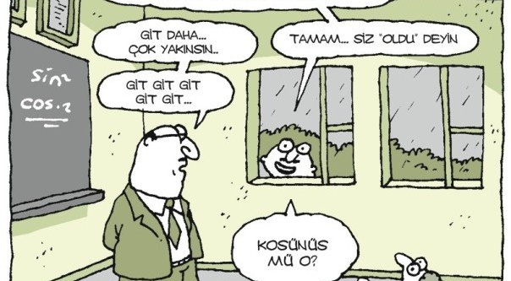
AUÖ
.... Öğretmenin, öğrenenin ve kaynakların zaman ve/veya mekan olarak ayrı olmaları ve etkileşimin eş zamanlı ya da eş zamansız olarak çeşitli ortam ve araçların kullanılarak gerçekleşmesi
Notes:
Açık ve Uzaktan Öğrenme'nin (AUÖ) özelliklerinden biri öğretmenin, öğrenenin ve kaynakların zaman ve/veya mekan olarak ayrı olmaları ve etkileşimin eş zamanlı ya da eş zamansız olarak çeşitli ortam ve araçların kullanılarak gerçekleşmesidir.

Slide 3
AUÖ’de Kullanılan Başlıca Araçlar
ÖYS & VKS
Öğrenen
Öğreten
Öğrenme Kaynakları
Notes:
Etkileşimin eş zamanlı olarak gerçekleşmesinde kullanılan araçların başında video konferans araçları gelmektedir.

Slide 4
AUÖ’de VKS’ler
VKS
Lisanslama
Açık Kaynak Kod
Ticari
Kullanım Amacı / Yöntem
Kişisel
Sunucu Tabanlı
Oda Tabanlı

Slide 5
Açık ve Uzaktan Öğrenmede Kullanılan Video Konferans Sistemlerinin (VKS) Özellikleri
AUÖ’de VKS’ler:
Sunum yapma
Masaüstü paylaşımı
Beyaz tahtaya farklı biçimlerde ders malzemesi yükleme ve paylaşma
Kamera, mikrofon ve kulaklık/hoparlör ile anlık iletişim
Metin mesajı gönderme (Tüm katılımcılara, özel katılımcıya)
Anlık anket
Katılımcı izinlerini yönetme
Konferans görüşmenin kaydı

Slide 6




Notes:
OM: Linux, Windows, Mysql, Postgresql, ImageMagic, SWFTools, FFMpeg, JOD Converter, SoX, JRE6, Apache (Web Server), LibreOffice, Red5 (Streaming Server)
BBB: Ubuntu 14.04, FFMpeg, FreeWswitch, Red5 (Streaming Server), Tomcat (Web Server), Nginx (Web server Application), LibreOffice, Java (Media Transcoding)
ACP: Apache (Web Server), Apache Tomcat (Application server), Streaming Server (Adobe Media Server), Microsoft SQL (Database), Media Transcoding (Oracle Java)

Slide 7




VKS- Uygulama Boyutunda Deneyimler
ESOGÜSEM- Online YDS Eğitimi
ESUZEM – EYTPE (Online Tezsiz Yüksek Lisans)
ESUZEM – Ortak Zorunlu Dersler)
Test Amaçlı

Slide 8
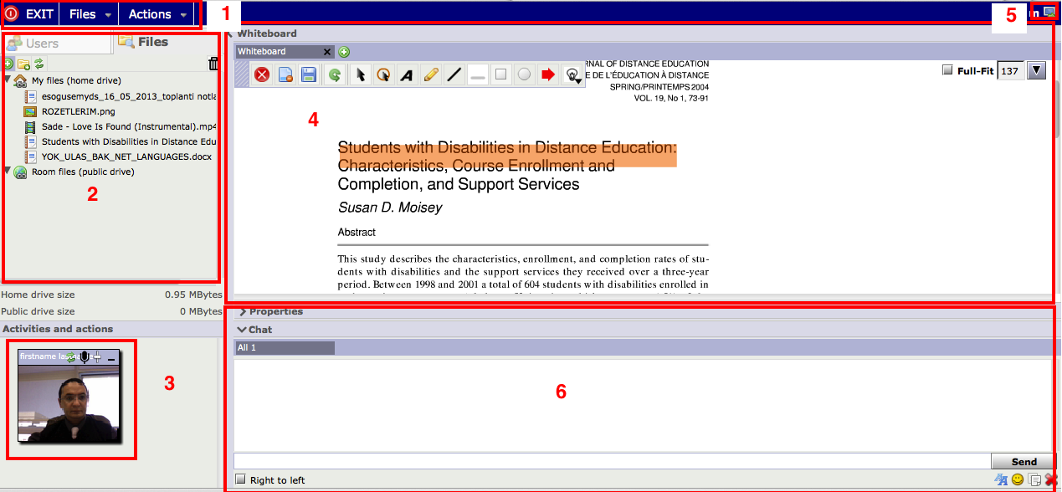

Slide 9
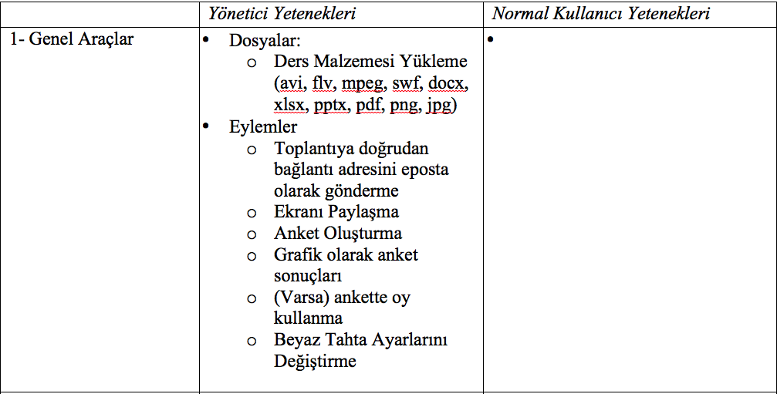

Slide 10
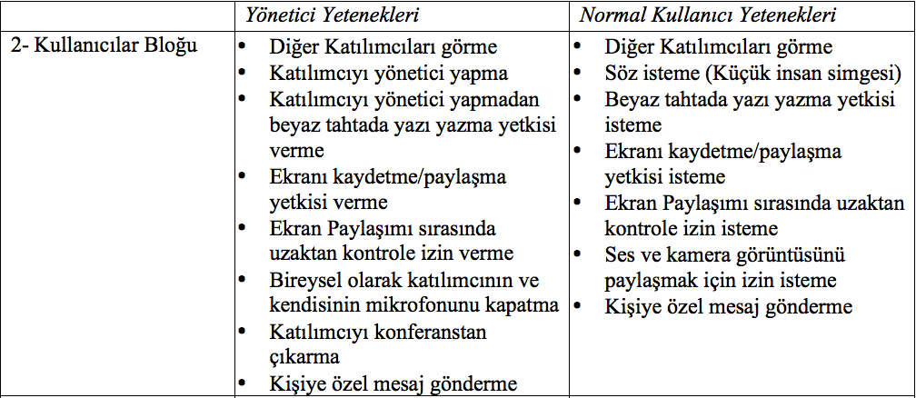

Slide 11
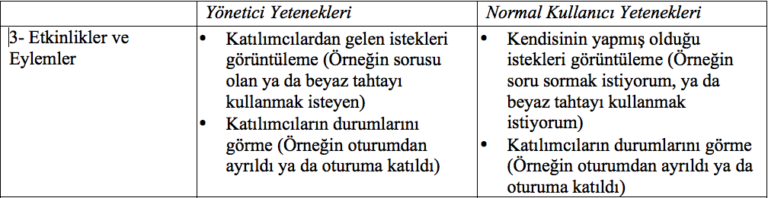

Slide 12
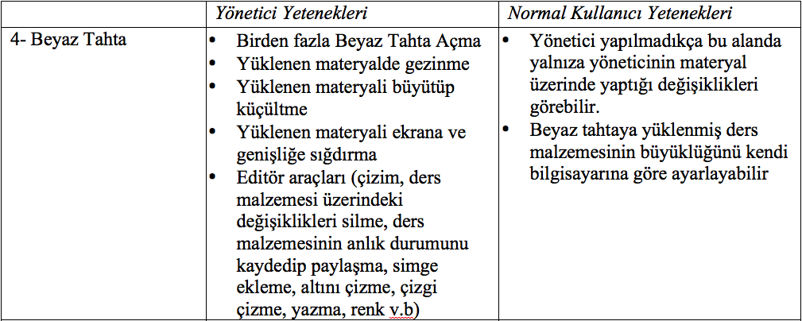

Slide 13
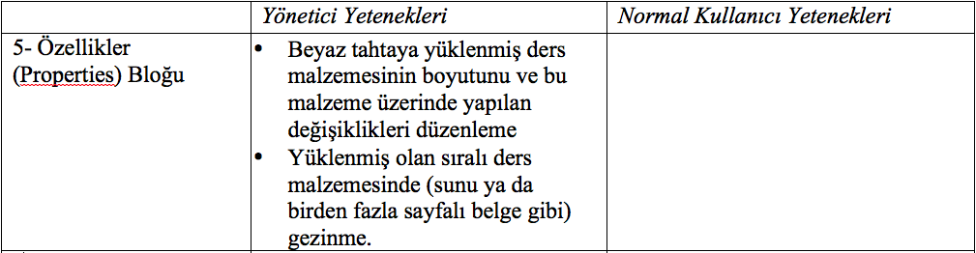

Slide 14
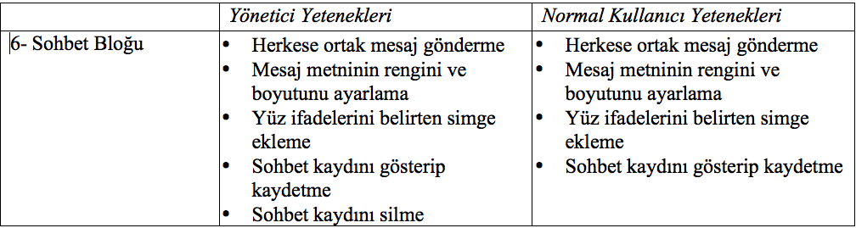

Slide 15
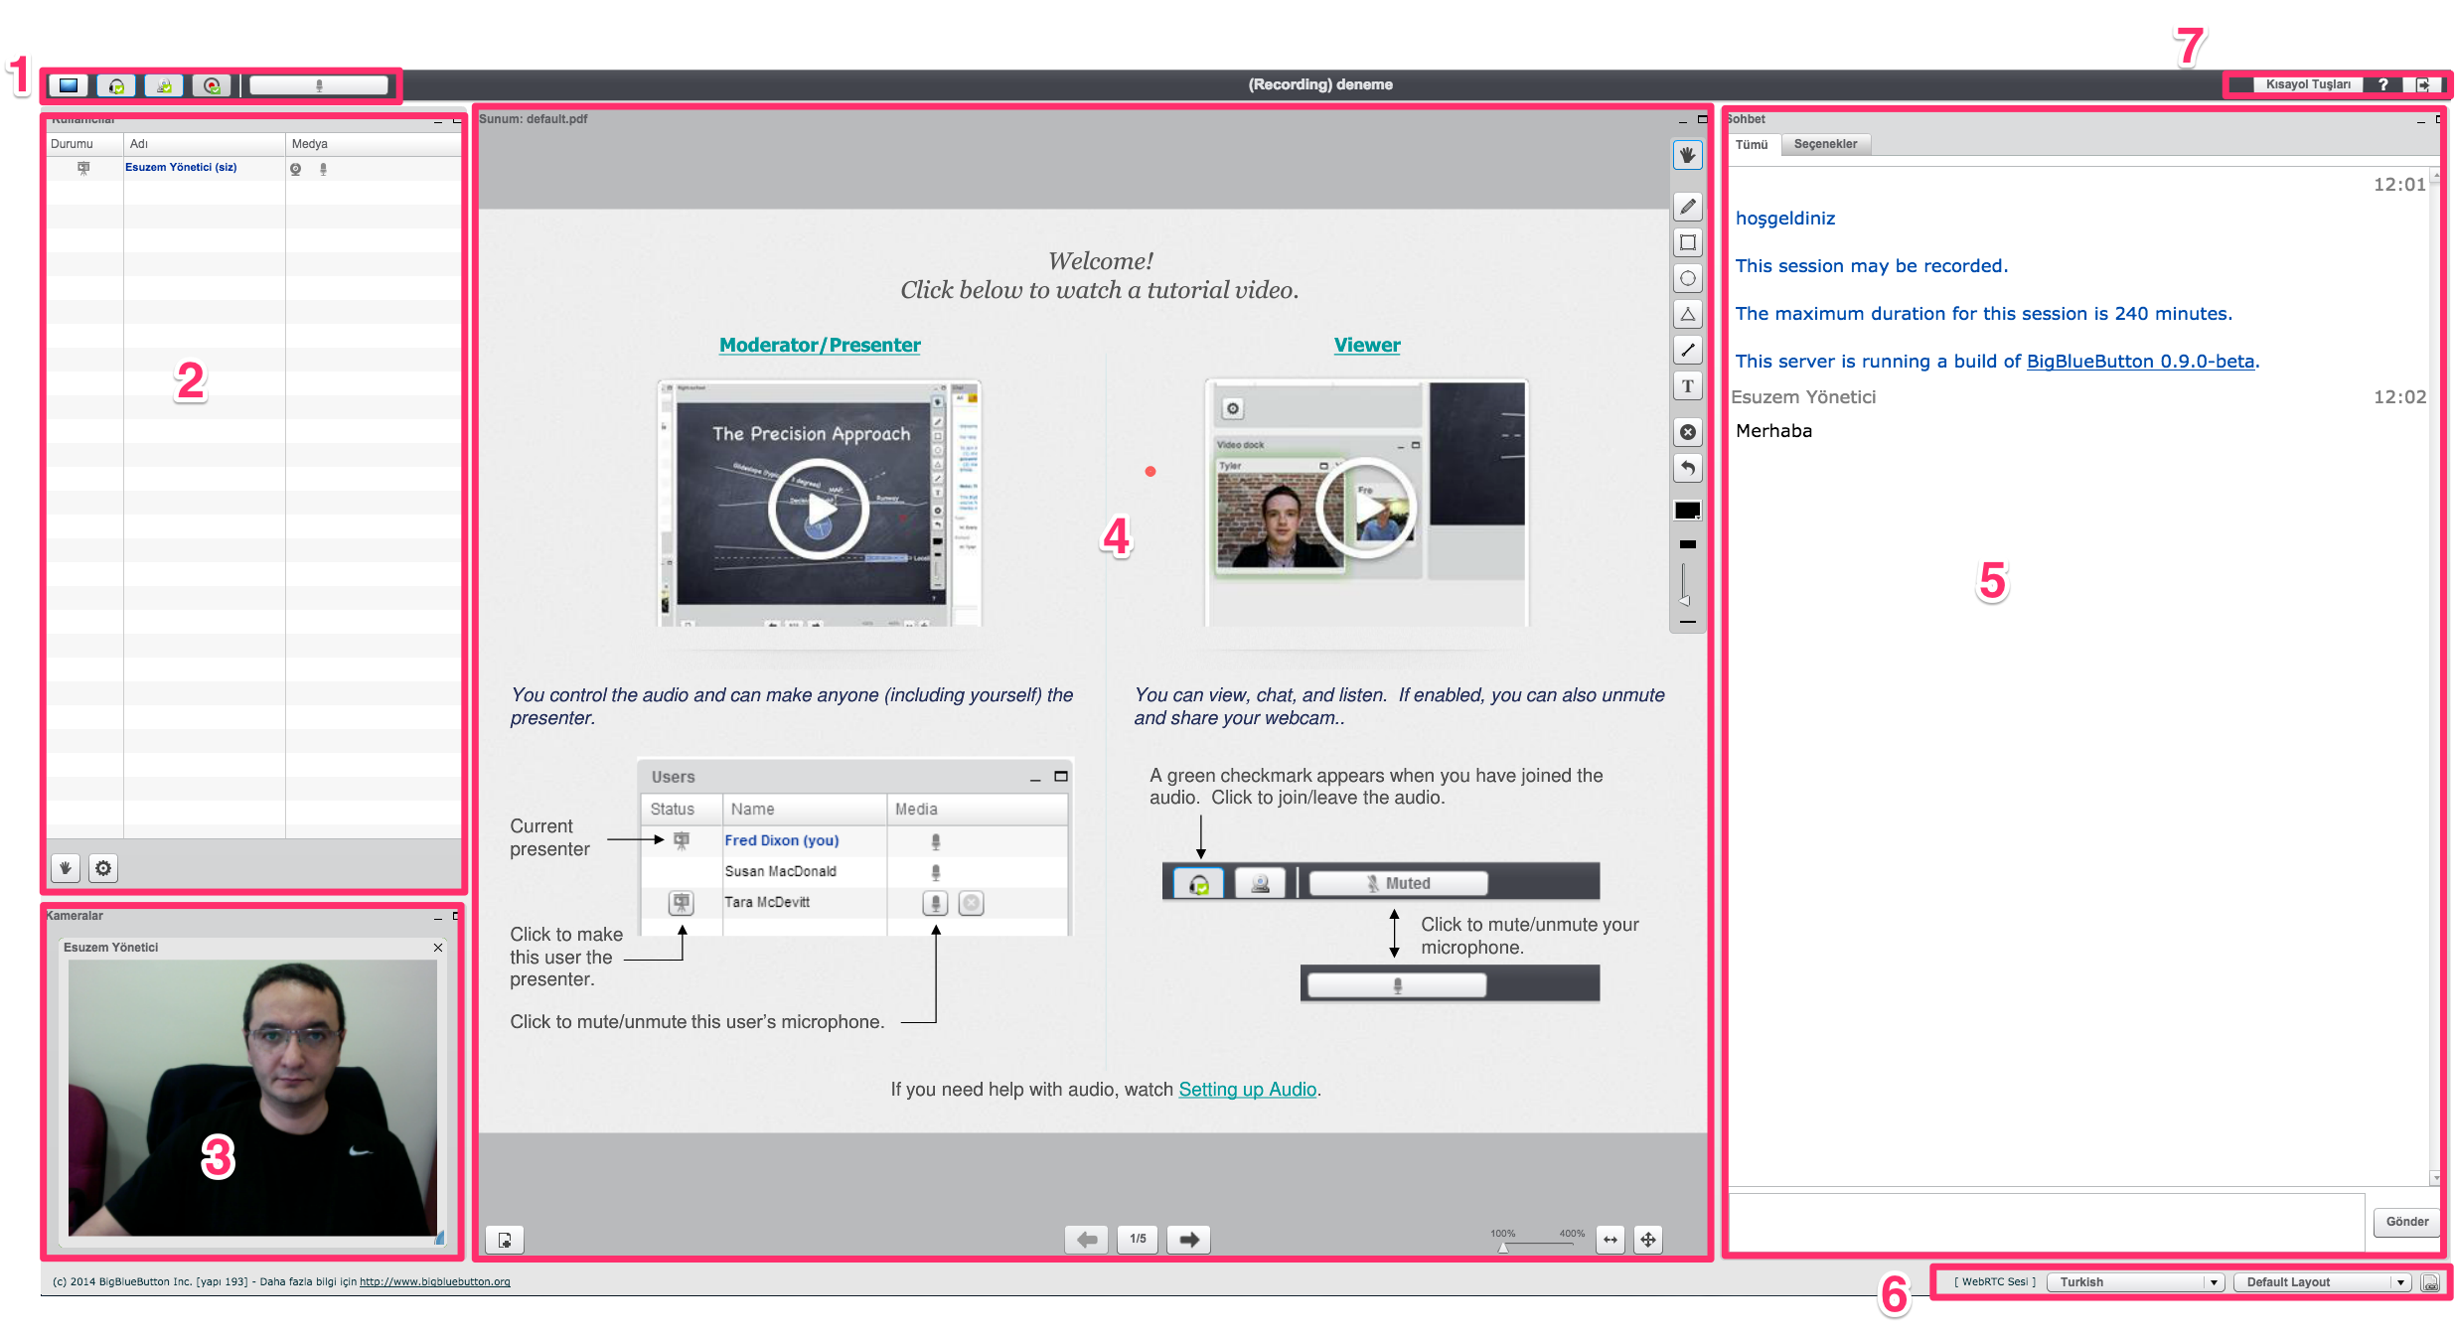

Slide 16
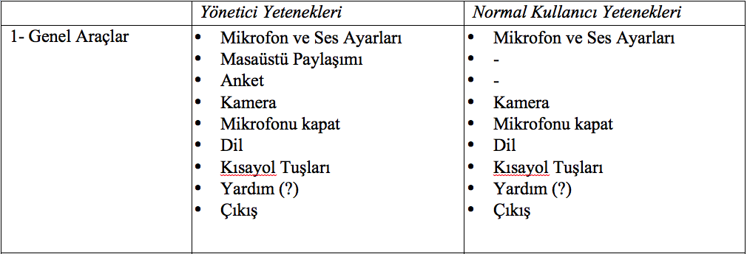

Slide 17
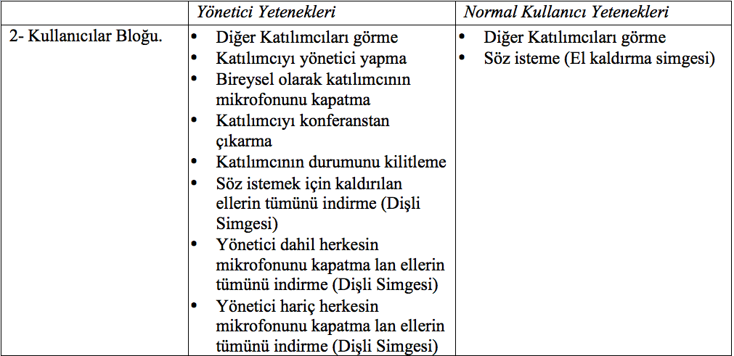

Slide 18
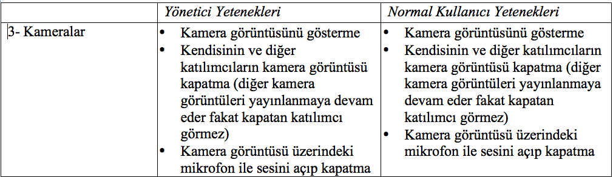

Slide 19
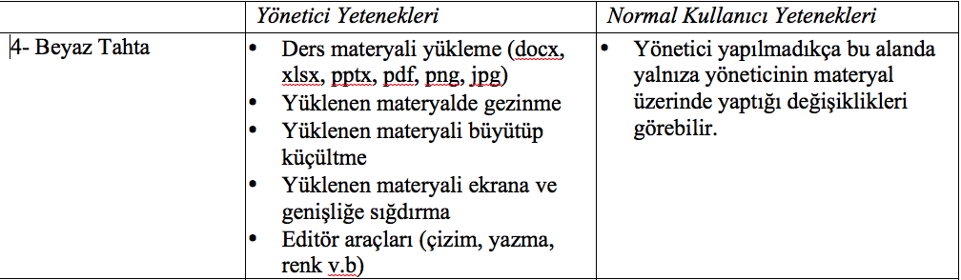

Slide 20
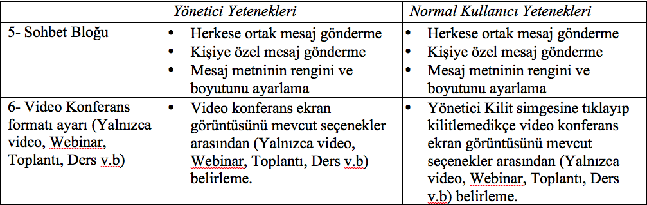

Slide 21
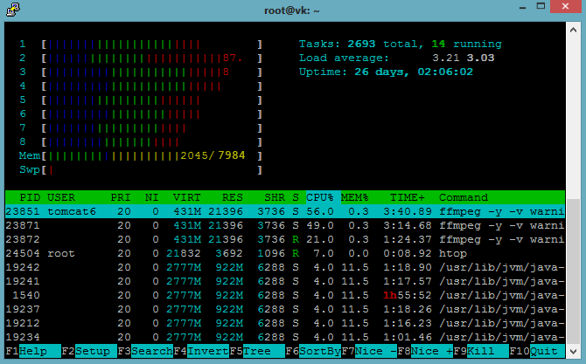
Şekil 3- BigBlueButton Anlık Katılımcı Sayısı 120 Katılımcı İken Sunucu Kaynak Kullanımı

Slide 22
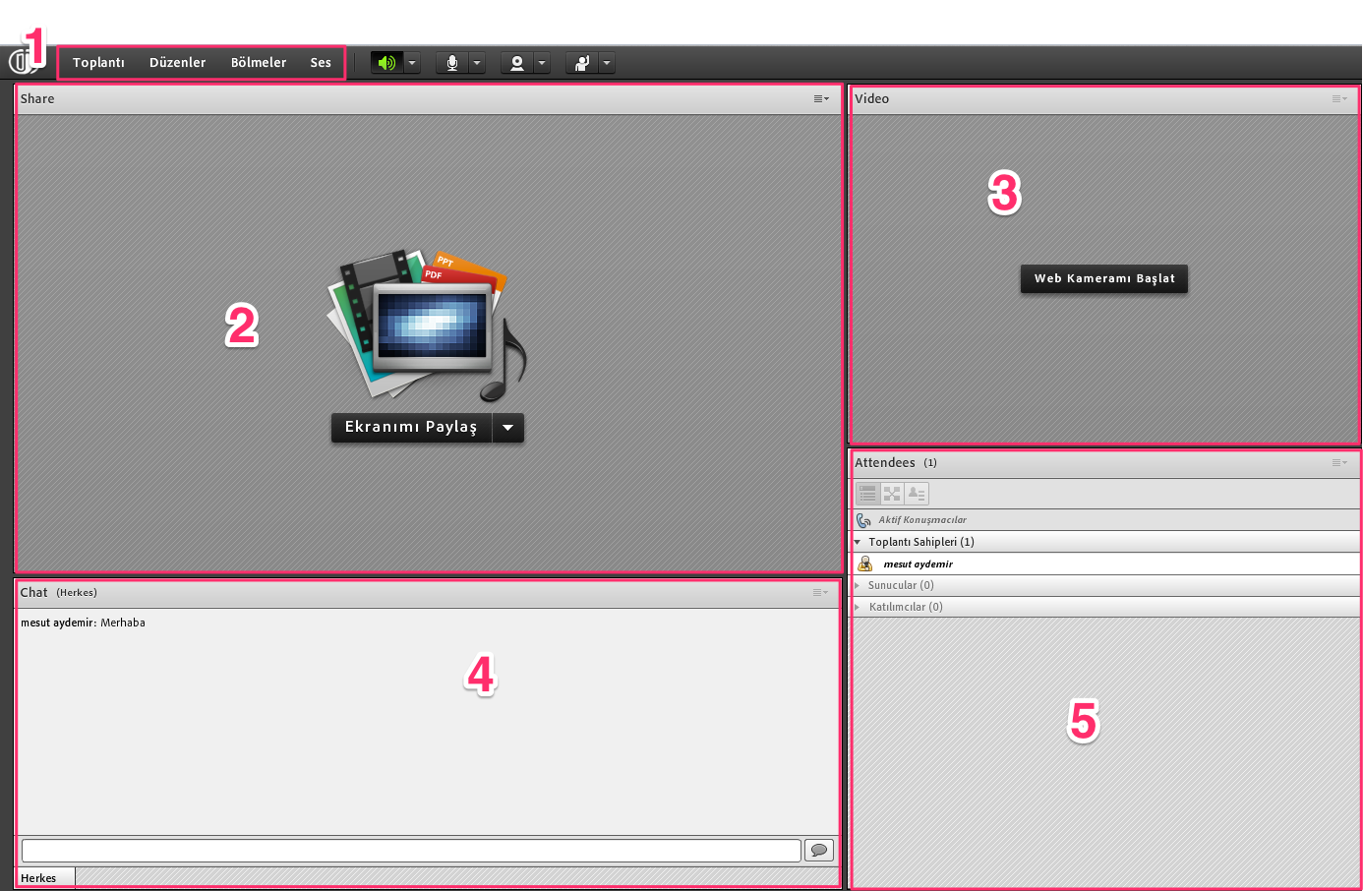

Slide 23
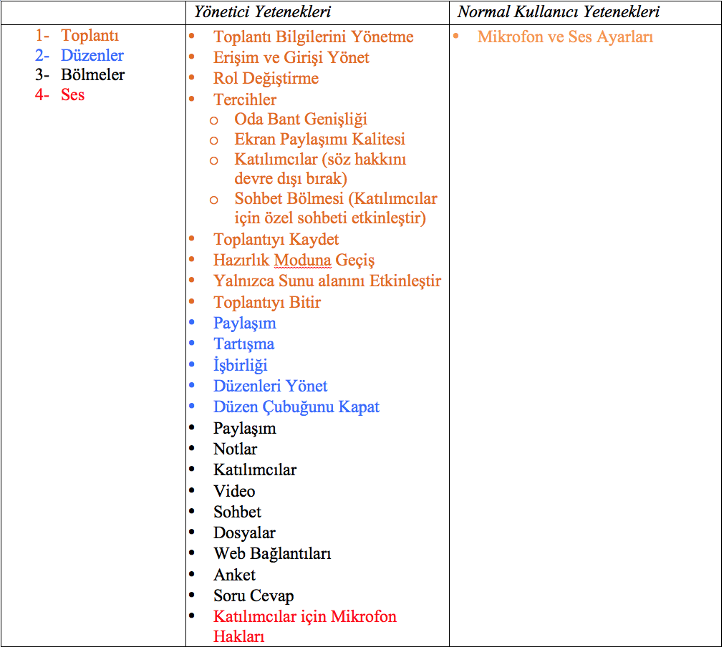

Slide 24
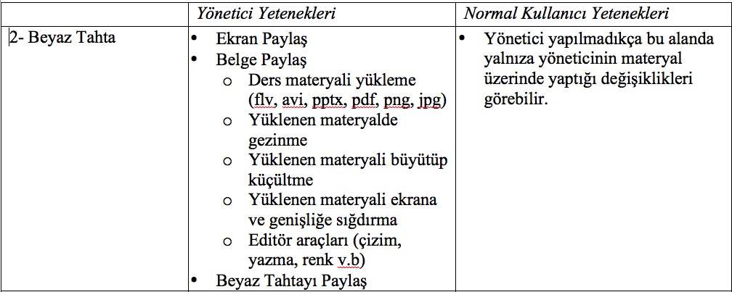

Slide 25
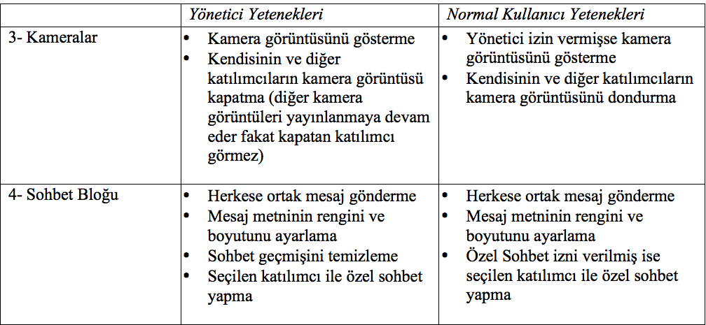

Slide 26
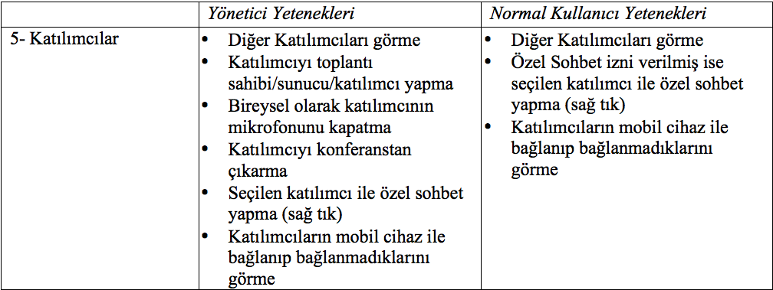

Slide 27
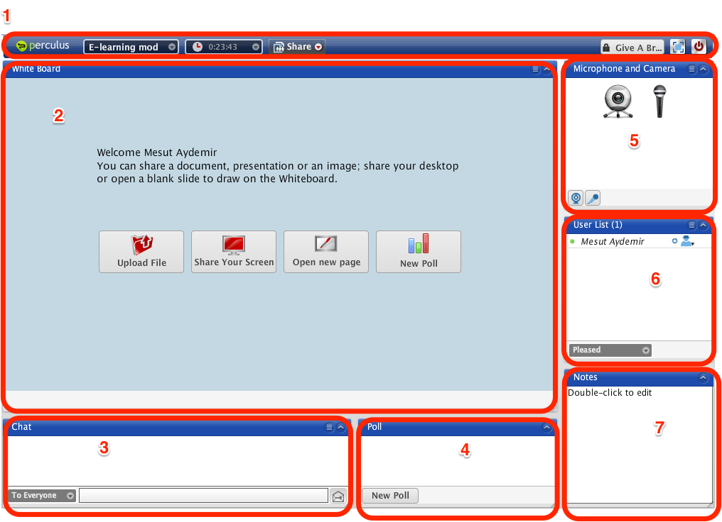

Slide 28
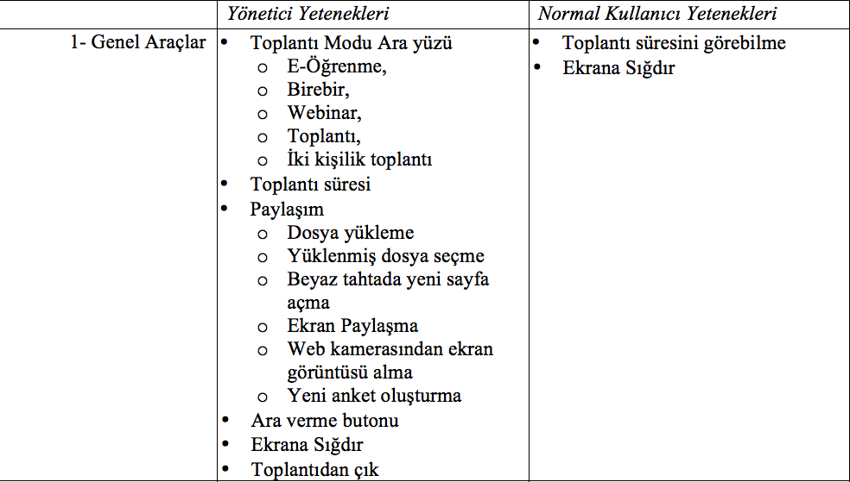

Slide 29
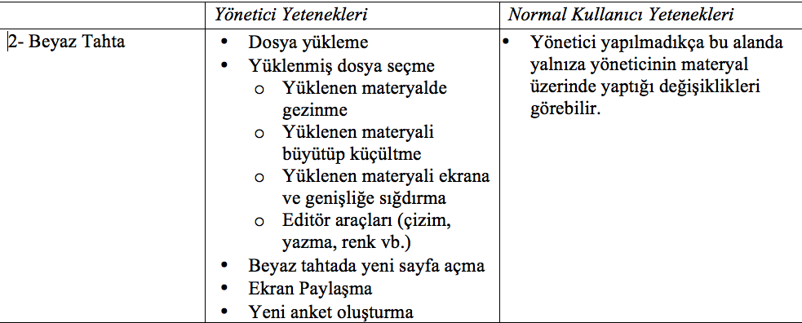

Slide 30
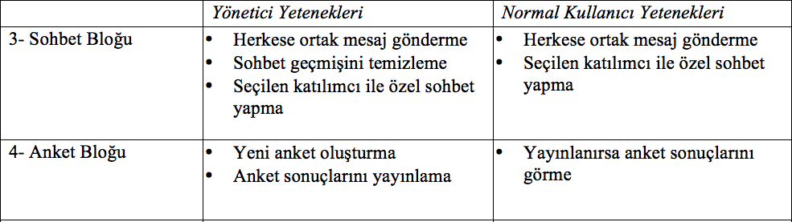

Slide 31
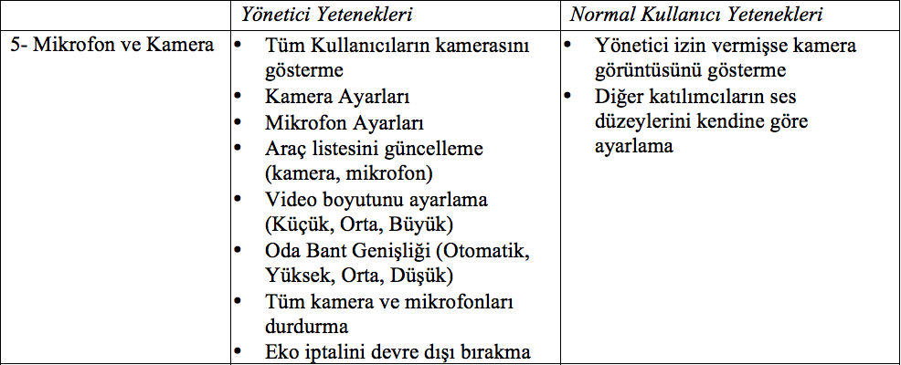

Slide 32
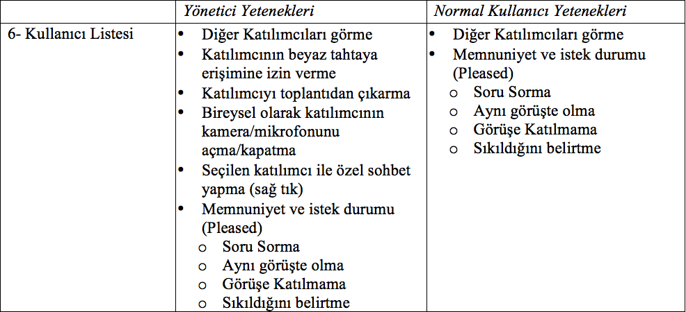

Slide 33
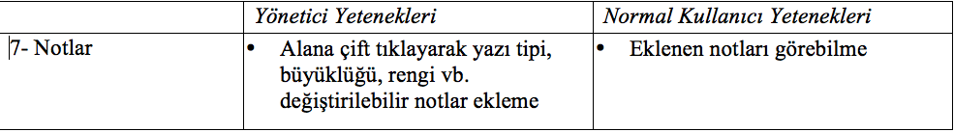

Slide 34
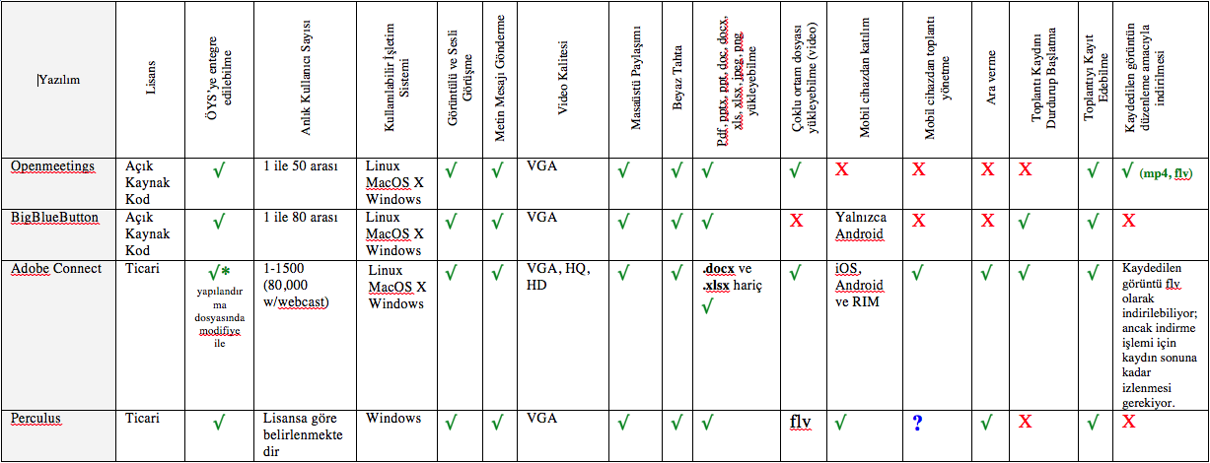
VKS GENEL ÖZELLİKLER KARŞILAŞTIRMALI TABLO
Tablo 1. AUÖ’de Kullanılan Başlıca Video Konferans Araçlarının Karşılaştırılması

Slide 35
SONUÇ ve ÖNERİLER
Amaç ve İhtiyaca Göre Aracı Belirlemek
Open Source Really Free?
Alt yapı
Bakım
Yönetim
Diğer VKS’ler için de özellikle deneyimlere yönelik paylaşımlara ihtiyaç vardır.

Slide 36
SORU VE ÖNERİLER
Teşekkürler
Mesut AYDEMİR
mesuta@ogu.edu.tr

